Slide 1
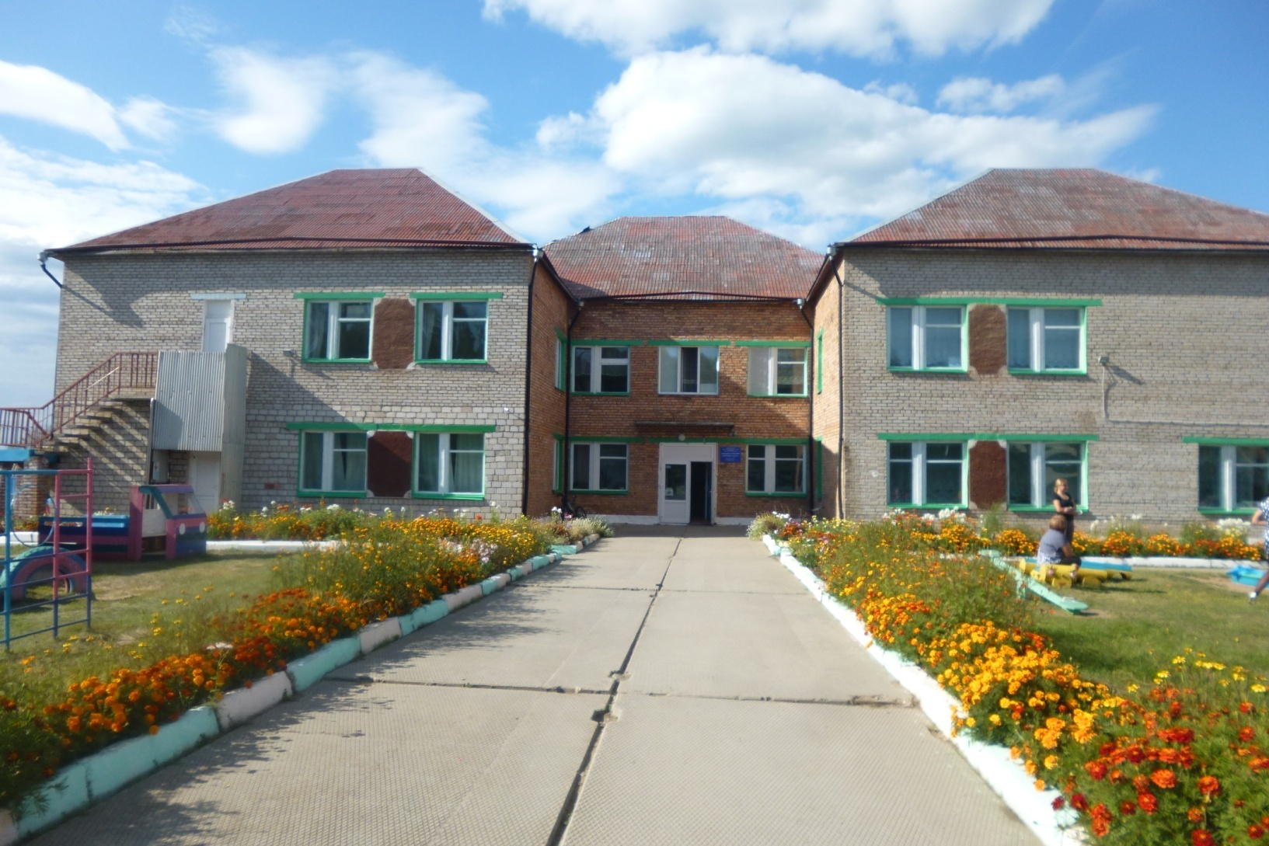
МБДОУ «Большеулуйский детский сад №1»

Slide 2
Мы меняемся
В соответствии с требованиями ФГОС развивающая предметно-пространственная среда должна обеспечивать максимальную реализацию образовательного потенциала пространства не только группы дошкольной организации, а также территории, прилегающей к дошкольной организации, приспособленной для реализации Программы (далее - участок).
Создавая развивающую предметно-пространственную среду на прогулочном участке, мы ориентировались на возрастные особенности детей, а так же на требования ФГОС, которые говорят о том, что среда должна быть содержательно-насыщенной, трансформируемой, полифункциональной, вариативной, доступной и безопасной.
Цель: создание условий для полноценного развития дошкольников по всем образовательным областям ФГОС в соответствии с конкретными особенностями и требованиями образовательной Программы ДОУ.
Задачи:
создавать атмосферу эмоционального комфорта;
создавать условия для физического развития;
создавать условия для творческого самовыражения;
создавать условия для проявления познавательной активности детей;
создавать благоприятные условия для восприятия, обращать внимание детей на красоту природы.

Slide 3
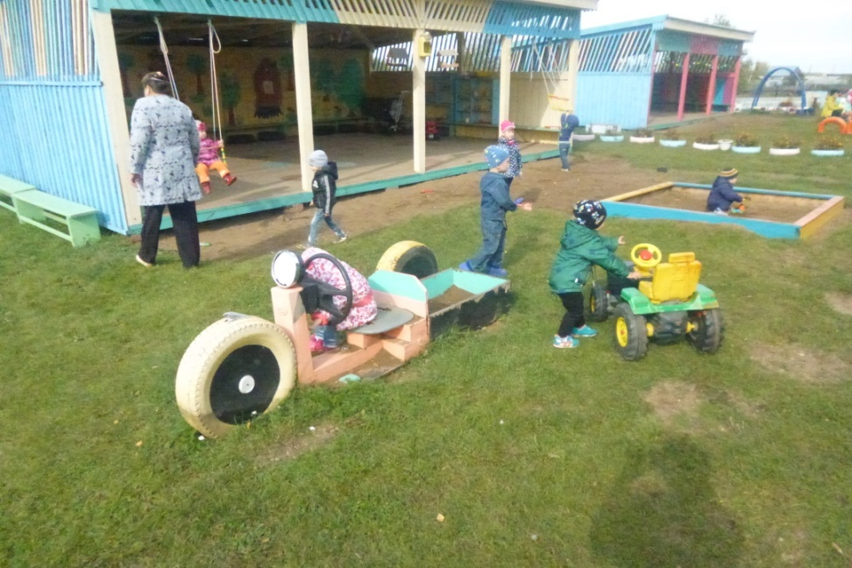
Мы меняемся
Правильно созданная развивающая предметно-пространственная среда должна обеспечить:
- духовно-нравственное развитие и воспитание детей;
- высокое качество дошкольного образования, его доступность, открытость и привлекательность для детей и их родителей;
- быть комфортной по отношению к воспитанникам и педагогическим работникам;
- соответствовать требованиям ФГОС ДО.

Slide 4
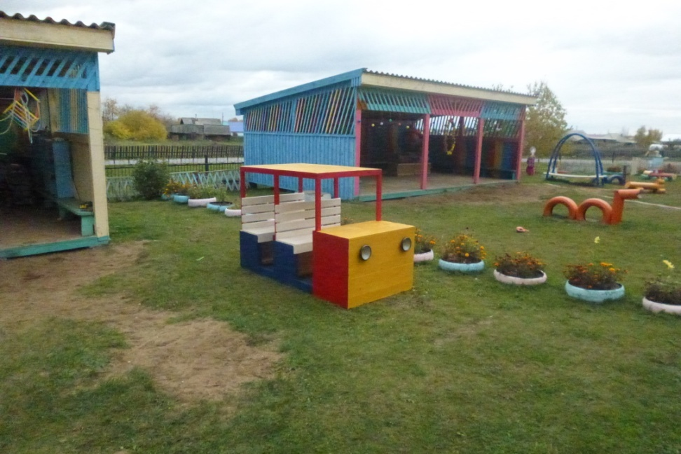
Мы меняемся
Совместно с родителями из дерева сделали грузовой автомобиль, не только мальчики, но и девочки , любят совершать поездки на этом авто.

Slide 5
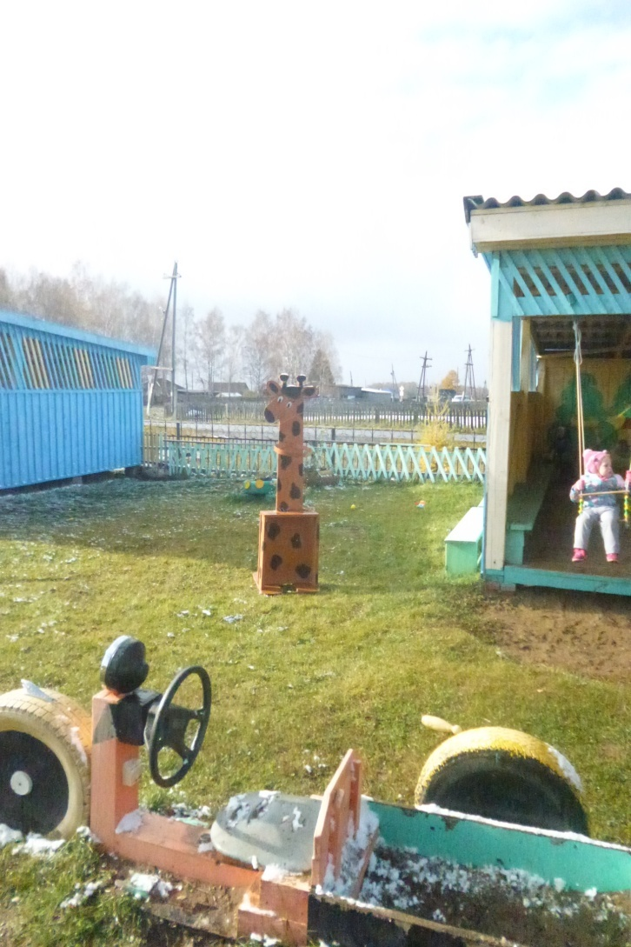
Мы меняемся
Также на площадке для детей имеются качели, столик и стульчики из пеньков, грузовик из бревен и старых шин, не далеко красуется Жираф (кольцеброс) , он принимает на себя удары мячей и колец.

Slide 6
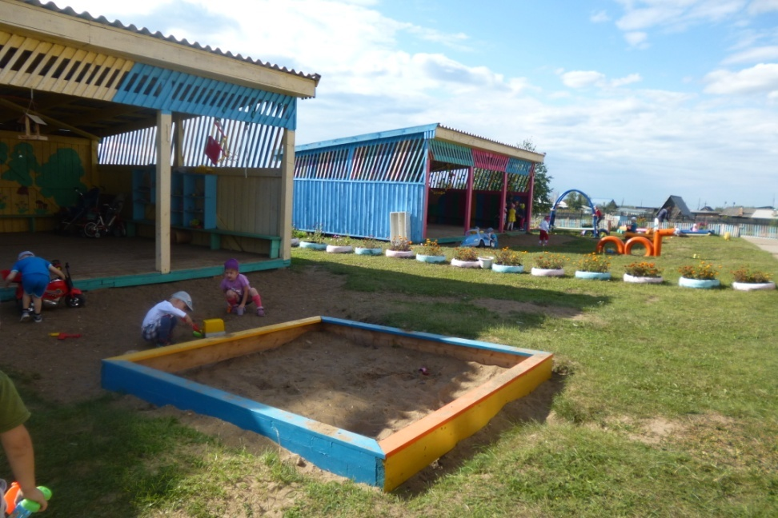
Мы меняемся
Беседку оформили в летнем стиле – яркие рисунки , сказочные герои, помогают ребятам организовать игру, а в самой беседке стоит большой стол, скамейки и стульчики, шкафчик для выносного материала. Здесь ребята могут брать пластилин краски, карандаши и, спрятавшись от солнышка, заниматься творчеством.

Slide 7
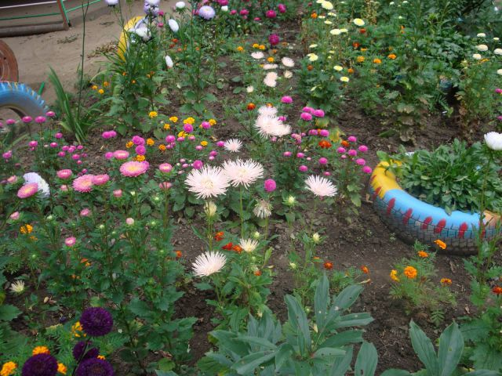
Мы меняемся
Познавательно- исследовательскую деятельность детей на участке можно также проводить с помощью наблюдения за цветущими растениями цветника, за насекомыми, деревьями, птицами и т. д. –

Slide 8
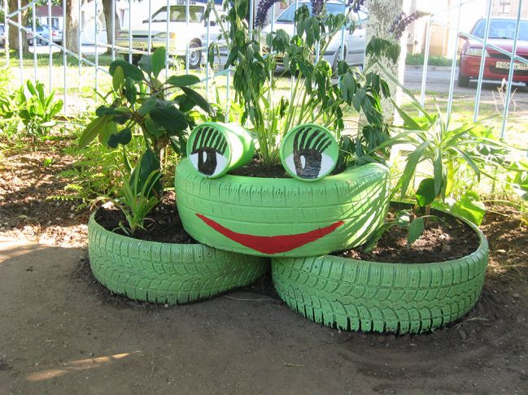
Мы меняемся
Для обеспечения безопасности среды ежедневно контролируем все её объекты на предмет исправности, целостности и надежности.

